Slide 1



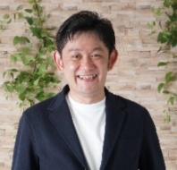
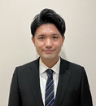
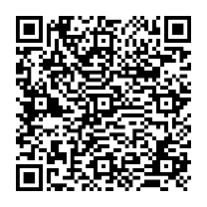
地元企業（岡山市内企業）の皆さまへ
既存企業向け新規事業検討セミナー
既存企業向け新規事業検討セミナー
-地元企業における新規事業創出コミュニティ-
物価高騰等企業の経営環境がひっ迫する中で、新たな事業の創出等による売上向上、利益率改善等が求められています。そこで地元企業における新規事業創出コミュニティを立ち上げ、連続セミナーや意見交換会、ワークショップ等実施しコミュニティ内での企業の相互成長を目指していきます。ご興味ある方は是非ご参加ください。
※こんな方におすすめ：
企業の新規事業責任者様、マネジメント層の方、経営企画部署の方、事業開発・企画に関わる方
日程
２０２５年３月２１日（金）
●主催 ： 岡山市
時間
１0時－１2時
（開催時間の30分前から入室可能です。）
●話者：KOBASHI／岡山市
KOBASHI ROBOTICS株式会社
執行役員
手塚 裕亮
岡山市
産業観光局
商工部 産業振興課
亀田 章浩
場所
小橋工業株式会社
〒701-0292 岡山市南区中畦684
参加費
無料
※定員先着２５名程度
●担当者
内容
■セミナー：中小企業の新規事業について
■ワークショップ：事例に基づく意見交換
■コミュニティ（案）について
岡山市 産業振興課 ものづくり振興係 亀田
e-mail：kougyoushinkou@city.okayama.lg.jp
ＴＥＬ：086-803-1329
ＦＡＸ：086-803-1738
★お申込みの場合は「Webフォーム」もしくは以下申込書をメール・FAX等でご提出ください。
Webフォーム：「https://www.city.okayama.jp/jigyosha/0000069393.html」からWebフォーム欄をクリック
■上記以外のアクセス：岡山市HPのトップページ(https://www.city.okayama.jp)から
(1)トップ⇒事業者情報⇒事業を営んでいる方⇒お知らせ
(2)トップページ右肩の記事ID検索に「69393」と入力し検索
スマホ等でのお申し込みはこちら⇒
申込書
貴社名 法人名 |  |  | 代表者 役職・氏名
所在地 | 〒 |  | TEL |  | 車の台数 ※車でお越しの場合
フリガナ |  | 部署名 | 役職 | Ｅメールアドレス ＊必須
参加者 氏名 |  |  |  | ＠
フリガナ |  | 部署名 | 役職 | Ｅメールアドレス
参加者 氏名 |  |  |  | ＠
※お申込みいただいた方の会社名等は、セミナーの準備のため、話者に共有させていただきます。ご了承ください。

